Slide 1

***
Contexto de Negócio
Fazer aula experimental
Matricular-se
Doar
Participar de aulas
Alunos
Doadores
ONG
Tornar-se Colaborador
Responsável
Aluno
Voluntário

Slide 2
Cenário : Fazer aula experimental
Alunos
Recepção
Aula
ONG

Slide 3
Cenário : Fazer aula experimental
Nós operacionais
Recepção
Aula
Responsável
Aluno
Alunos
Capacidades :
c
Transmitir conhecimento
Instruir o aluno
Manter ordem
Apresentar ONG
Apresentar aula experimental

Slide 4
Cenário : Matricular-se
Aluno
Recepção
Administração
ONG

Slide 5
Cenário : Matricular-se
Nós operacionais
Recepção
Alunos
Responsável
Capacidades :
Apresentar regras para matricula
Realizar matricula
Receber pagamento
Emitir comprovante

Slide 6
Cenário : Participar da aula
Professor
Alunos
Aula
Recepção
ONG

Slide 7
Cenário : Participar aula
Nós operacionais
Recepção
Aula
Alunos
Responsável
Professor
Capacidades :
Espaço físico para acontecer aula
Ter um professor
Ter alunos
Verificar status aluno
Verificar inadimplência
Notificar eventualidades para aluno ou responsável
Ensinar a disciplina

Slide 8
Cenário : Tornar-se Colaborador
Voluntário
Administração
ONG

Slide 9
Cenário : Tornar-se Colaborador
Nós operacionais
Voluntário
Administração
Capacidades :
Verificar vagas
Cadastrar voluntário
Tornar voluntário em um colaborador
Passar regras da função

Slide 10
Cenário : Doar
Doador
//////
Recepção
ONG

Slide 11
Cenário : Doar
Nós operacionais
Administração
Doador
Capacidades :
Recebe a Doação
Emitir nota de recebimento
Lançar contribuição no livro controle

Slide 12
Nro_Matrícula + Troco + Comprovante
Capacidade = Realizar Matrícula
Interessado
Solicitar Matrícula + Entregar Documentos Necessários +Taxa
Informações
Solicitação
Informação
Fornecer Informações
Realizar
Matrícula
Caixa
Aula
Agenda
Docs. Matrícula
Matrícula
Aluno
Descrição

Slide 13
Capacidade = Realizar Matrícula
Fornecer Informações
Evento: Interessado solicita informações.
Objetivo: Fornecer Informações ao Interessado.
Trabalhadores Envolvidos:
Recepcionista
1. Recepcionista recebe solicitação de informação.
2. Verifica disponibilidade na agenda.
Caso não haja vagas na modalidade escolhida, informar o interessado e finaliza.
3. Consulta documentos necessários da matrícula.
4. Informa ao interessado os documentos necessários para matrícula, taxa e a disponibilidade de aulas e modalidades.

Slide 14
Capacidade = Realizar Matrícula
Realizar Matrícula
Evento: Interessado solicita matrícula .
Objetivo: Inserir novo aluno na ONG.
Trabalhadores Envolvidos:
Recepcionista
Recepcionista recebe solicitação de matricula com os documentos necessários e taxa de matrícula.
Cadastra documentos recebidos
Gera numero de matrícula
Cadastra o Interessado/aluno
Cadastra o aluno na aula
Registra o pagamento da taxa de matrícula no caixa e gera comprovante.
Se necessário troco, debita do caixa o troco do interessado.
Entrega ao Aluno Nº_Matrícula, troco(se necessário) e comprovante de pagamento.

Slide 15
Capacidade = Verificar inadimplência
Aluno
Autorizar Entrada
Evento: Aluno solicita entrada pra aula.
Objetivo: Verificar se ele está matriculado e se a mensalidade do Aluno está em dia.
Trabalhadores envolvidos:
Recepcionista
1. Recebe identificação do Aluno com número de matricula.
2.Consulta se o aluno está matriculado e Verifica status da mensalidade.
3. Autoriza entrada do Aluno na aula.
Se aluno estiver inadimplente, não é autorizada a entrada
Autorizar/ Não Autorizar a Aula
Solicitar entrada
Autorizar
Entrada
Descrição
Matrícula

Slide 16
Capacidade: Tornar voluntário em colaborador
Passa regra da função
Voluntário
Solicitar cadastro colaborador
Informar Resposta
Solicitar
Informação
Fornece Informações
Inserir
voluntário
Descrição
Departamento
Colaborador

Slide 17
Capacidade: Tornar voluntário em um colaborador
Inserir Colaborador
Evento: Entrada de um colaborador na ONG.
Objetivo: Direcionar um novo colaborador a uma tarefa na ONG.
Trabalhadores envolvidos:
Recepção
Recebe solicitação de cadastro do voluntário.
Verifica se tem vaga no quadro de colaboradores
Caso não haja vagas, informar o interessado e finaliza.
Informa resposta ao voluntário.
Voluntário solicita cadastramento
Cadastra voluntário no quadro de colaboradores
Informa regras da vaga.

Slide 18
Capacidade: Receber Doações
Doador
Receber Doação
Evento: ONG recebe algum tipo de doação.
Objetivo: Contabilizar entrada de algum tipo de doação na ONG.
Trabalhadores Envolvidos:
Recepcionista
Recebe doação do doador.
Armazena doação.
Lançar contribuição no Livro de Controle e gera comprovante da doação.
Entrega comprovante da doação para o doador.
Entregar Comprovante
Entregar Doação
Receber
Doação
Descrição
Doações

Slide 19
Analise de eventos
Capacidades |  | N° | Evento | Previsivel | Não previsivel | Relativo | Absoluto | Não evento | Extem-por âneo
Realizar Matrícula | FB | 1 | Interessado solicita Informação |  | x
 |  | 2 | Recepção verifica informação e responde |  |  | x(1)
 |  | 3 | Interessado solicita a matrícula | x(2)
 |  | 4 | Recepção realiza matrícula |  |  | x(3)
 | FA | 5 | Não há vagas na modalidade escolhida |  |  |  |  | x(3)
 |  | 6 | Interessado sem documentos necessários | x(3)
Verificar inadimplência | FB | 7 | Aluno solicita entrada |  | x
 |  | 8 | Recepção autoriza entrada |  |  | x(7)
 | FA | 9 | Recepção não autoriza entrada | x(7)
Tornar voluntário em um colaborador | FB | 10 | Voluntário solicita informação |  | x
 |  | 11 | Recepção responde informação |  |  | x(10)
 |  | 12 | Voluntário se cadastra como colaborador | x(11)
 |  | 13 | Recepção passa regras da função |  |  | x(12)
 | FA | 14 | Não há vagas disponível |  |  |  |  | x(10)
Receber doaçoes | FB | 15 | Doador entrega doação |  | x
 |  | 16 | Recepção entrega Comprovante de doação |  |  | x(16)

Slide 20
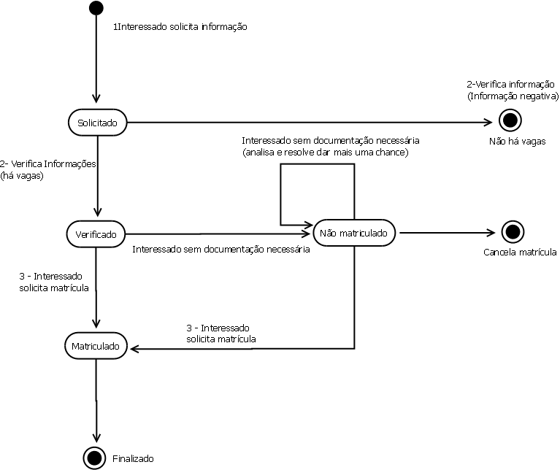
Análise do Ciclo de vida: Realizar Matrícula

Slide 21
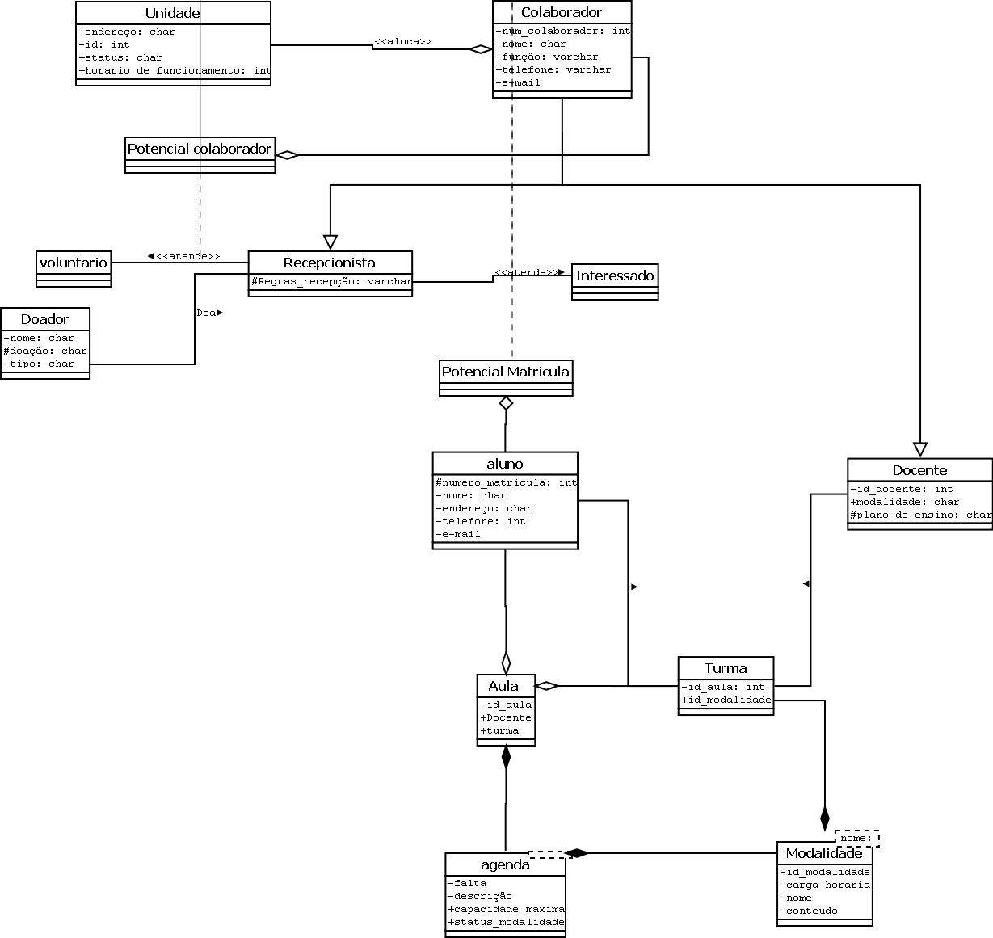
Modelo Conceitual

Slide 22
Requisito do Sistema
SSS_0001: O sistema DEVE permitir que o recepcionista matricule o interessado em uma determinada atividade.
SSS_0002: O sistema DEVE conter todas as datas de aulas e eventos, e docentes contidos na ONG, para que o recepcionista, coordenador ou o docente consiga consultar ou alterar informações.
SSS_0003: O sistema DEVE permitir que o recepcionista guarde os documentos digitalizados.
SSS_0004: O sistema DEVE permitir a alteração de informações de matricula do aluno, pelo aluno, coordenador ou recepcionista. E permite que somente o recepcionista ou coordenador altere os dados de graduação da modalidade do aluno.
SSS_0005: O sistema DEVE conter o status do aluno se mensalidade está em dia. E o recepcionista consegue alterar o status.
SSS_0006: O sistema DEVE conter a quantidade de faltas do aluno em determinada modalidade.
SSS_0007: O sistema quando registrar um aluno pelo recepcionista DEVE gerar número de matricula.
SSS_0008: O sistema DEVE conter as informações de quantas modalidades estão cadastrados e quem está em cada modalidade. Sendo permitido que o recepcionista ou o coordenador altere as informações e consulte quantos alunos estão em cada modalidade.
SSS_0009: O sistema DEVE permitir que a recepcionista ou o coordenador insira o voluntário como colaborador.
SSS_0010: O sistema DEVE conter todas as regras de cada função contida na ONG.
SSS_0011: O sistema DEVE permitir que o recepcionista registre a entrada e saída de doação e equipamentos da ONG.
SSS_0012: O sistema DEVE conter todas doações contidas na ONG.
SSS_0013: O sistema DEVE permitir que o professor possa consultar e registrar as faltas dos alunos.
SSS_0014: O sistema DEVE permitir que o colaborador, coordenador ou recepcionista consulte ou altere as informações de cadastro do colaborador.

Slide 23
Matriz de Rastreabilidade
 | Car 0001 | Car 0002 | Car 0003 | Car 0004 | Car 0005 | Car 0006 | Car 0007 | Car 0008 | Car 0009 | Car 0010 | Car 0011 | Car 0012 | Car 0013 | Car 0014 | Car 0015 | Car 0016
SSS 0001 | x |  |  |  |  |  |  |  |  |  | x
SSS 0002 | x |  |  |  | x |  | x | x | x | x | x | x | x | x
SSS 0003 | x |  |  |  |  |  |  |  |  |  | x
SSS 0004 | x | x |  |  |  |  |  |  |  | x | x
SSS 0005 | x |  | x |  |  |  |  |  |  |  | x
SSS 0006 | x |  |  |  |  |  |  |  |  |  | x
SSS 0007
SSS 0008 | x |  |  | x | x |  | x |  | x |  | x | x |  | x
SSS 0009 | x |  |  |  |  |  |  |  |  |  | x
SSS 0010 |  |  |  |  |  |  |  |  |  |  | x
SSS 0011 | x |  |  |  |  |  |  |  |  |  | x |  |  | x |  | x
SSS 0012 |  |  |  |  |  |  |  |  |  |  | x |  |  |  |  | x
SSS 0013 | x |  | x |  |  |  |  |  |  |  | x
SSS 0014 |  |  |  |  | x | x |  |  |  |  | x

Slide 24
ADS 3A
Nome: Leonardo Silva Pires RA: 1800445
Nome: Rafael Cordeiro Diniz RA: 1800640
Nome: Ramon Marques Fontana RA: 1600266
Nome: Samuel Soares da Silva RA: 1801144
Nome: Vaney Rocha dos Santos RA: 1801281

